Slide 1
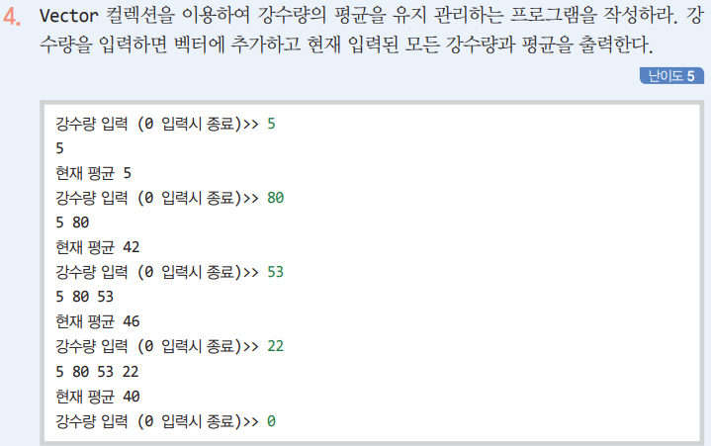

Slide 2
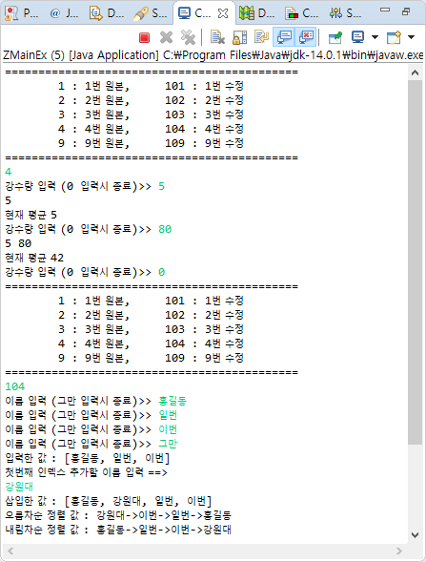



원본
Vector 클래스와 Collections 클래스를 이용하여 ‘그만’ 입력할 때까지 입력, Iterator 이용
입력한 값 출력 첫번째 요소로 삽입 삽입한 값 오름차순 정렬 값 Collections.sort(v) 내림차순 정렬 값 Collections.reverse(v)

Slide 3
